Slide 1

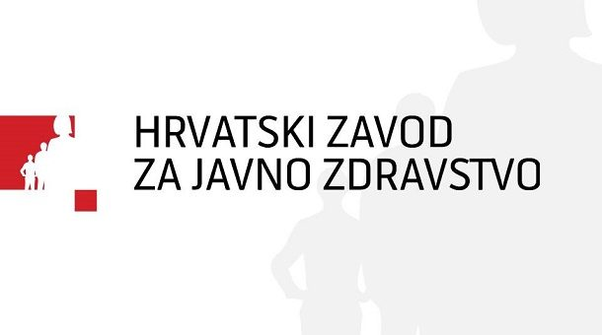
OČUVANJE MENTALNOG ZDRAVLJA
NA RADNOM MJESTU
ZA VRIJEME PANDEMIJE
COVID-19
SMJERNICA ZA POSLODAVCE I RADNIKE

Slide 2

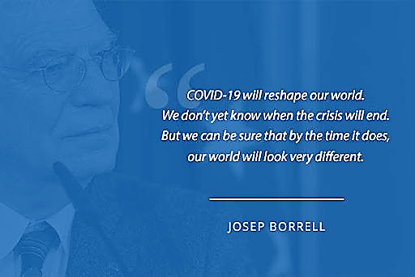
Pandemija virusa COVID-19 dovela je do brojnih neočekivanih promjena u našoj svakodnevnici i na radnim mjestima. Svijet rada uvelike je pogođen virusom uzrokovanom situacijom. Organizacija rada i radni uvjeti značajno su se promijenili u kratkom vremenskom periodu, dovodeći do pojave novih psihosocijalnih rizika za zdravlje i dobrobit radnika.
Na svim razinama društvenog funkcioniranja došlo je do promjena uvođenjem zaštitnih mjera i restrikcija što predstavlja velik izazov za poslodavce i dionike u području zaštite zdravlja i sigurnosti na radnim mjestima. U aktualnoj situaciji zahtjeva se brza prilagodba na novonastale uvjete s ciljem zaštite radnika i članova njihovih obitelji, kao i očuvanja radnih mjesta i poslovanja u situaciji krize.
Aktualna situacija daje nam naslutili da će posljedice krize biti dugoročne te da će ova zdravstvena kriza ostaviti posljedice na sve aspekte života. „Novo normalno” znači da će svijet i život na koji smo navikli izgledati drugačije nego dosad te da ćemo se morati prilagoditi na nove oblike funkcioniranja.
Služba za medicinu rada Hrvatskog zavoda za javno zdravstvo
izradila je ovu smjernicu s posebnim naglaskom na očuvanje mentalnog zdravlja i dobrobiti radnika u neizvjesnim vremenima kao što je COVID-19 kriza.
Smjernicom se nastoje istaknuti ključni elementi pri upravljanju stresom na radu, identifikaciji novih psihosocijalnih rizika i drugih faktora koji mogu utjecati na mentalno zdravlje u kontekstu pandemije virusa COVID-19.

Slide 3
KAKO PANDEMIJA UTJEČE NA SVIJET RADA?
Pandemija neupitno utječe na sva područja djelatnosti, a radnici su na različite načine pogođeni promjenama, poslovno i privatno.
Radnici zaposleni u djelatnostima nužnima za funkcioniranje za vrijeme pandemije (npr. zdravstvo, policija, civilna zaštita, dostava, transport, trgovine) izloženi su brojnim stresnim situacijama, uključujući i brigu zbog povišenog rizika od zaraze. Dio radnika primoran je raditi od kuće za vrijeme pandemije i suočava se s drugačijom strukturom radnog dana, pomiješanim granicama između radnog i obiteljskog dijela dana, često je prisutan osjećaj izolacije, a nije zanemariv niti rizik od nasilja u obitelji. Važno je napomenuti da se jedan dio radnika suočava s iznimnim stresorom kao što je strah od gubitka posla ili je doživio prekid radnog odnosa i posljedično, doživljava sve posljedice nezaposlenosti i brige za egzistenciju.
Pandemija može biti i izvor drugih stresora, kao što su strah za vlastito zdravlje ili zdravlje članova obitelji, ograničenja u socijalnim interakcijama što može značiti i manjak socijalne podrške, nesklad između uspostavljenih sigurnosnih mjera/ restrikcija i sudjelovanja u ritualima i važnim događajima (npr. sprovodi, vjenčanja, posjeti bolnici) te teškoće u zadržavanju zdravih navika, poput tjelovježbe, pravilne prehrane i higijene sna.
Stoga nije neobično da je jedna od posljedica pandemije izloženost populacije povećanim razinama stresa koje mogu imati značajne negativne posljedice na mentalno zdravlje, posebice u okolnostima restrikcija, socijalne distance i nametnute izolacije. Na stres za vrijeme pandemije posebno su osjetljivi radnici koji su već prethodno imali poteškoća u psihičkom funkcioniranju.
SLIJEDI LI NAKON KRIZE KORONAVIRUSA KRIZA MENTALNOG ZDRAVLJA?
Neizvjesnost i nesigurnost, restrikcije i izolacija,
strah i zabrinutost, ekonomske poteškoće,
smanjena kvaliteta života
obilježja su vremena u kojem živimo i koja posljedično
mogu voditi
globalnoj krizi mentalnog zdravlja
i mogućoj pandemiji mentalnih bolesti.

Slide 4
UPRAVLJANJE PSIHOSOCIJALNIM RIZICIMA
I STRESOM NA RADU ZA VRIJEME PANDEMIJE
Za vrijeme pandemije važno je prepoznati specifične psihosocijalne rizike koji dosad nisu nužno bili prisutni na radnom mjestu, a proizlaze iz nesvakidašnje situacije s kojom se suočavamo. Osim toga, važno je uzeti u obzir i druge faktore koji mogu negativno djelovati na zdravlje i dobrobit radnika, kao što su strah od zaraze i bolesti, gubitka posla, izolacije i nedostatka podrške ili povećanih privatnih obaveza, skrbi o članovima obitelji i sl.
Za vrijeme koronakrize više nego ikad prakse zaštite zdravlja na radnom mjestu trebale bi se posvetiti problemima mentalnog zdravlja radnika,
odnosno njegovog očuvanja.
Život i rad u vrijeme pandemije percipiran je kao neizvjestan i stresan što kod radnika može izazvati različite stresne reakcije, a posljedično i probleme u funkcioniranju na mentalnom i tjelesnom planu - promjene raspoloženja, iscrpljenost, anksioznost i depresija, smanjena motivacija i smanjena produktivnost na radnom mjestu, promjene u ponašanju u vidu povećane upotrebe alkohola, cigareta te drugih nezdravih navika.
Psihosocijalni rizici navedeni u nastavku posebno mogu biti izraženi za vrijeme pandemije i zahtijevaju plan za prevenciju radi očuvanja mentalnog zdravlja.
Radni okoliš i radna oprema
Radno opterećenje, radni raspored
Ravnoteža privatnog i poslovnog života
Izolacija
Uznemiravanje i nasilje
Nesigurnost posla
Komunikacija i vodstvo
Stigmatizacija
Rad od kuće

Slide 5
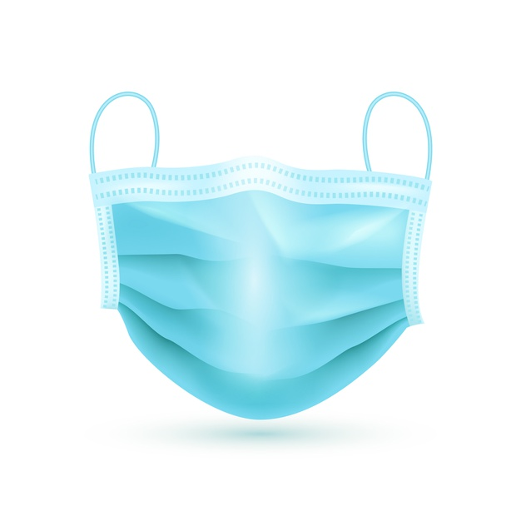
UPRAVLJANJE PSIHOSOCIJALNIM RIZICIMA
I STRESOM NA RADU ZA VRIJEME PANDEMIJE
RADNI OKOLIŠ I RADNA OPREMA
Neadekvatni uvjeti u fizičkom radnom okruženju, osim što mogu direktno oštetiti zdravlje radnika, mogu također izazvati doživljaj stresa kod radnika.
Tijekom pandemije koronavirusa, mnogu su radnici zabrinuti oko mogućnosti zaraze, a ponajviše oni koji rade u direktnom kontaktu s ljudima: zdravstveno osoblje, radnici u prodaji, na šalterima, uslužnim djelatnostima, transportu i dostavi, restoranima i drugim uslužnim djelatnostima.
Strah od mogućnosti zaraze, kao i trenutačno nedostatak dokazanih dobrih praksi u sprječavanju širenje zaraze koronavirusom mogu rezultirati povišenim razinama stresa kod radnika, razvoju negativnih emocija i tjeskobe. S druge strane, strah od zaraze može biti smanjen ako se poduzimaju adekvatne mjere zaštite propisane od strane angažiranih zdravstvenih institucija, ako se radnici o njima informirani te ih se potiče da ih prakticiraju. Na taj se način povećava kontrola radnika nad situacijom – percepcijom da oni svojim ponašanjem mogu spriječiti mogućnost zaraze.
Drugi psihosocijalni stresor prepoznat za vrijeme pandemije, a povezan s radnim okruženjem jest rad od kuće. Rad od kuće podrazumijeva rad u kućnom okruženju koje je u mnogim aspektima sasvim drugačije od uobičajenog radnog okruženja po standardima zaštite zdravlja i sigurnosti na radu. Radnici mogu biti izloženi ergonomskim rizicima, neadekvatnim drugim radnim uvjetima (npr. buci od strane ukućana) i drugim faktorima kao što je neadekvatna radna oprema koja onemogućava jednako kvalitetno obavljanje posla što može izazvati frustracije i povišene razine stresa za vrijeme obavljanja posla.

Slide 6

UPRAVLJANJE PSIHOSOCIJALNIM RIZICIMA
I STRESOM NA RADU ZA VRIJEME PANDEMIJE
RADNO OPTEREĆENJE, RADNI RASPORED
Problemi radnog opterećenja za vrijeme pandemije mogu biti dvostruki.
Za vrijeme pandemije, dio radnika suočavao se sa značajno povišenim intenzitetom rada, velikim brojem radnih zadataka (slučajeva, zahtjeva, pacijenata) u malo ili premalo predviđenog radnog vremena što je rezultiralo vremenskim pritiscima, doživljajem preopterećenosti, stresom, iscrpljenosti, a u konačnici i negativnim posljedicama na fizičko i psihičko zdravlje. Npr. zdravstveni radnici za vrijeme pandemije rade pod velikim radnim opterećenjem, u uzastopnim smjenama i s malo mogućnosti za odmor.
S druge strane, dio radnika nije bio u mogućnosti obavljati svoje uobičajene radne zadatke ili su oni bili svedeni na minimum. Tada govorimo o premalom radnom opterećenju, koji dovodi do osjećaja monotonije, dosade, doživljaja neiskorištenosti vlastitih potencijala, i ukoliko radnici nisu angažirani nekom drugom vrstom aktivnosti, može također rezultirati stresom povezanim s radom i negativno se odraziti na zdravlje i dobrobit radnika.
Važno je prepoznati grupe radnika koji su pod povećanim rizikom bilo od prevelikog ili premalog radnog opterećenja te im objasniti da rad za vrijeme pandemije odstupa od njihovog uobičajenog rada te da je to, iako neizvjesnog trajanja, razdoblje koje će u jednom trenu završiti.
Unatoč tome, važno je pokušati organizirati posao na način da svi radnici budu podjednako opterećeni.

Slide 7
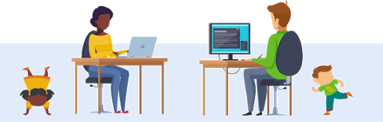

UPRAVLJANJE PSIHOSOCIJALNIM RIZICIMA
I STRESOM NA RADU ZA VRIJEME PANDEMIJE
RAVNOTEŽA PRIVATNOG I POSLOVNOG ŽIVOTA
Za vrijeme pandemije otežano je uspostavljanje ravnoteže privatnog i poslovnog života. Osim što su mnogi radnici pod povećanim radnim opterećenjem, istovremeno se moraju brinuti za svoje ukućane, bilo djecu ili starije koji nisu u mogućnosti biti uključeni u svoje uobičajene aktivnosti.
Rad od kuće također zahtijeva balansiranje između vremena provedenog s obitelji i poslovnim obavezama. Ravnoteža obiteljskog i poslovnog života posebno je narušena onim radnicima koji zbog mjera restrikcija i zaštitnih mjera sprečavanja širenja zaraze nisu u mogućnosti boraviti sa svojim ukućanima.
Koji god razlog bio, narušena ravnoteža ove dvije sfere života neupitno dovodi do povišenih razina stresa.
IZOLACIJA
Mjere socijalnog distanciranja, karantene, rad od kuće, iako neosporno služe zaštiti zdravlja, dovode do smanjenja socijalnih interakcija, a u konačnici mogu dovesti do izolacije. Ukoliko je dugotrajnije prirode, izolacija dovodi do usamljenosti i negativnih efekata na mentalno zdravlje radnika.
Važno je za vrijeme pandemije tražiti i nuditi socijalnu podršku koja je ključan zaštitni faktor u suočavanju sa stresnim situacijama. Socijalna podrške može se iskazati na različite načine: kao praktična pomoć, emocionalna podrška, ohrabrenje u teškim trenucima, pomoć pri rješavanju problema i sl. Važno je poticati međusobnu socijalnu podršku kod radnika i omogućiti im je ukoliko se primijeti da se teško nose sa situacijom.

Slide 8
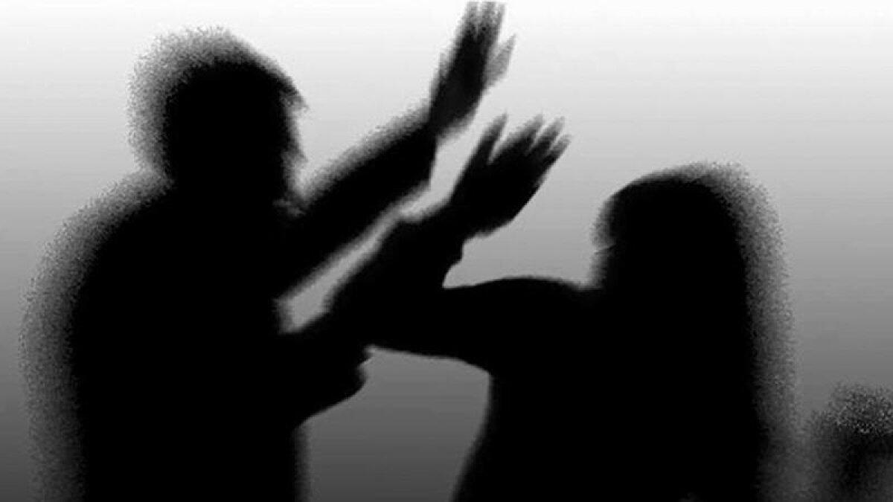
UPRAVLJANJE PSIHOSOCIJALNIM RIZICIMA
I STRESOM NA RADU ZA VRIJEME PANDEMIJE
UZNEMIRAVANJE I NASILJE
Vrijeme pandemije obilježeno je restrikcijama, neizvjesnošću, strahom, frustracijom i negativnim emocijama što može rezultirati povišenim razinama agresije i nasilja.
Nasilje (verbalno, fizičko, psihološko) može proizlaziti iz straha od zaraze, te je jedno od (neadekvatnih) ponašanja kojima se ljudi žele zaštititi. Na primjer, do nasilja može doći između ljudi koji poštuju sve propisane mjere zaštite i onih koji te mjere ignoriraju i dovode u opasnost vlastitu i tuđu sigurnost. Iako može biti razumljivo, nasilje ni u kom slučaju nije opravdano.
Radnici koji propisuju ili provede restrikcije grupa su podložna povišenom riziku od agresivnih ponašanja od strane pojedinaca. Radnici koji rade u zdravstvu često su žrtve nasilja u različitim oblicima, a za vrijeme zahtjevnih vremena kao što je zdravstvena pandemija koja je obilježena strahom, nedostatkom dostupnih resursa, nasilje lako može eskalirati prema onima koji su u doticaju s pacijentima i članovima njihovih obitelji.
Stigmatizacija i diskriminacija ljudi kojima je potvrđen virus ili su pod sumnjom može dovesti do povišenog rizika od nasilja prema njima.
Mjere karantene, socijalnog distanciranja i upute za ostanak kod kuće povezane su s povećanim rizikom od obiteljskog nasilja.
S obzirom na sve više korištenje internet tehnologija, rizici za izloženost internet nasilju također su povišeni što svakako treba uzeti u obzir.

Slide 9

UPRAVLJANJE PSIHOSOCIJALNIM RIZICIMA
I STRESOM NA RADU ZA VRIJEME PANDEMIJE
NESIGURNOST POSLA
Utjecaj koji ova zdravstvena kriza ima na svjetsku ekonomiju je velik i neupitno je da će se brojna radna mjesta zatvoriti, odnosno da će velik broj radnika imati nesigurnu radnu budućnost, smanjenje prihoda i beneficija, a dijelu njih će nezaposlenost postati stvarnost, što nije samo financijski već i egzistencijalni problem.
Neizvjesnost budućnosti i nedostatak sigurnog zaposlenja jedan su od najizraženijih stresora za vrijeme pandemije, ujedno i stresora koji je značajno povezan s povišenim razinama stresa, anksioznosti, depresije i smanjenim dobrostanjem.
Iako se ne mogu sva radna mjesta sačuvati, važno je s radnicima jasno i iskreno komunicirati kakva je budućnost njihovog zaposlenja. Jasna komunikacija povećava predvidljivost radnika o tome što će se događati u nadolazećem vremenu s njihovim radnim mjestima i daje im mogućnost kontrole što je vrlo važan faktor u očuvanju mentalnog zdravlja.
Također od velike je važnosti informiranost o dostupnim mjerama očuvanja radnih mjesta te ih komunicirati s radnicima i njihovim predstavnicima.
KOMUNIKACIJA I VODSTVO
Pandemija koronavirusa stavila je velik izazov na rukovoditelje i poslodavce, kao osobe o kojima ovisi niz sudbina njihovih radnika. Neupitno je da su voditelji pod povećanim pritiskom, zbog neizvjesne budućnosti poslovanja, zbog odgovornosti prema klijentima, odnosa s radnicima, zaštite njihovog zdravlja i sigurnosti na radnim mjestima, kao i očuvanja samih radnih mjesta.
Jako i efikasno vodstvo u situacijama krize ključno je za dobrobit radnika.
Vlastitim ponašanjem voditelji mogu dati primjer radnicima kako brinuti o vlastitom zdravlju i sigurnosti na radnom mjestu u vrijeme pandemije te poslati jasnu poruku da su uz radnike kako bi zajedničkim snagama prebrodili teška vremena i pritom očuvali svoje mentalno zdravlje.

Slide 10

RAD OD KUĆE
Zbog trenutne situacije, u sklopu mjere socijalnog distanciranja, mnogi su radnici primorani raditi od kuće. Rad od kuće može imati prednosti, međutim nosi sa sobom niz faktora koji mogu negativno djelovati na zdravlje i dobrobit radnika.
 | PREDNOSTI | MANE
RADNIK | poboljšanje ravnoteže između posla i života smanjenje vremena i troškova putovanja na posao (umora i stresa u vezi s prijevozom) fleksibilni rasporedi i veća osobna kontrola nad upravljanjem radnim vremenom moguće povećanje autonomije na poslu veća mogućnost rada u slučaju smanjene pokretljivosti (zbog bolesti ili invaliditeta) | poteškoće odvajanja plaćenog rada od privatnog života izoliranost i nedostatak pristupa razmjeni informacija koja se odvija na stalnom mjestu rada promjene u prirodi socijalnih radnih odnosa (kolege, nadređeni) zbog udaljenosti dugo radno vrijeme (fleksibilni rasporedi mogu postati nedostatak ako radnik ne upravlja dobro vremenom) obavljanje poslova izvan redovnog radnog vremena nedostatak podrške u slučaju problema i posljedični stres mišićno-koštani poremećaj ukoliko kod kuće nisu osigurani ergonomski adekvatni uvjeti rada (stolac, računalo i sl.)
POSLODAVAC | smanjeni rizik od nesreća/ ozljeda na putu na posao ušteda u uredskom prostoru i povezanim troškovima povećana fleksibilnost poslovnih aktivnosti i usluga povećana atraktivnost tvrtke: privlačenje i zadržavanje kvalificiranih radnika | povećan rizik za zdravlje i sigurnost ako se ne provode procjena rizika teži nadzor radnika uz potrebu za pronalaženjem novih oblika upravljanja timovima poteškoće u pružanju potrebne podrške radnicima mogući pad radne motivacije, angažiranosti i timskog duha unutarnja komunikacija postaje sve teža
oshwiki.eu (2020)

Slide 11
RAD OD KUĆE
Glavni izvori stresa za radnike koji rade kod kuće su:
nejasne granice između poslovnog i privatnog dijela dana, što uključuje fleksibilan rad izvan standardnih radnih sati, kao i istovremenu zaokupljenost ukućanima i privatnim obavezama te
izolacija, odnosno manjak komunikacije s kolegama i nadređenima te otežanu razmjenu informacija
Savjeti za
poboljšanje ravnoteže između posla i života
Savjeti za
sprječavanje osjećaja izoliranosti, isključenosti
Od iznimne važnosti je osigurati dobru komunikaciju te u najvećoj mogućoj mjeri pružiti podršku osobama koje rade od kuće kako bi ostale povezane s voditeljima, kolegama i organizacijom u cjelini
Osigurajte otvorene komunikacijske kanala(e-poruke, chatovi, zajednički dokumenti, video konferencije, alati za suradnju, zajednički dnevni red i sl.)
Redovito Informirajte radnike o najnovijim zbivanjima s poslom, timom i organizacijom
Uspostavite jasna očekivanja o radnim zadacima, radnom vremenu te načinu praćenja napretka i davanja povratnih informacija
Uspostavite kontakt tijekom redovnog ili dogovorenog radnog vremena, čime im se omogućava usklađivanje profesionalnog života s privatnim obavezama
Voditelji bi trebali održavati redovan kontakt s izoliranim radnicima kako bi bili sigurni da su zdravi i sigurni kod kuće
Potičite informalnu komunikaciju među radnicima za vrijeme pauzi kako bi se održavao timski duh
Osigurajte prikladnu radnu opremu (npr. laptopi, aplikacije za rad na daljinu, tehnička podrška) te osigurajte osposobljavanje za rad od kuće ako je potrebno
Započnite i završite dan rutinskom aktivnosti ili dnevnim ritualom koja ne uključuje laptop, kompjutor, mobitel kao sredstvo rada (npr. jutarnja kava, šetnja, tjelovježba)
Pokušajte započeti i završiti radni dan u isto vrijeme
Radite samo u jednoj prostoriji koju ćete napustiti kada završite posao
Planirajte radni dan i držite se rasporeda (kako biste kontrolirali svoje radno vrijeme te izbjegli prekovremeni ili cjelodnevni rad)
Planirajte i uzmite redovne i kratke pauze i stanku za ručak
Utvrdite sate za komunikaciju s kolegama, nadređenima, članovima tima
Nakon obavljenog posla odspojite se uklanjanjem prijenosnog računala ili isključivanjem (poslovnog) telefona
Uspostavite granice radnog vremena i vremena provedenog s partnerima, djecom i drugim ukućanima

Slide 12
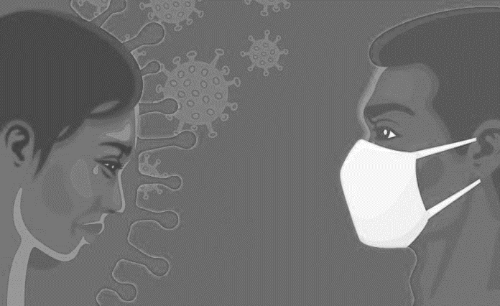
STIGMATIZACIJA
Stigmatizacija znači da su ljudi etiketirani, diskriminirani, tretirani drugačije ili su na bilo koji način doživjeli gubitak statusa zbog uočene povezanosti s nekom bolesti, u ovom slučaju s bolesti COVID-19.
Razina stigme povezane s COVID-19 temelji se na tri glavna čimbenika:
bolest je nova i za nju postoje mnoge nepoznanice
strah od nepoznatog je uobičajen
lako je povezati taj strah s „drugima“
Stigma može:
potaknuti ljude da sakriju bolest kako bi se izbjegla diskriminacija
spriječiti ljude da odmah zatraže zdravstvenu zaštitu
odvratiti ih od usvajanja zdravog ponašanja
Stigmatizaciji doprinosi i „infodemija„ odnosno dezinformacije i glasine koje se mogu širiti brže od trenutne epidemije COVID-19.
KAKO SE BORITI PROTIV STIGMATIZACIJE?
Važan je ODABIR RIJEČI – ne govoriti o ljudima koji su ZARAŽENI COVIDOM-19 ili koji PRENOSE VIRUS.
VAŽNO JE ODVOJITI OSOBU OD KARAKTERISTIKA KOJE JOJ SE PRIPISUJU S IMANJEM ILI SUMNJOM NA COVID-19
WHO, 2020

Slide 13

SAVJETI ZA POSLODAVCE I RUKOVODITELJE
Jedna od najvažnijih uloga poslodavaca je
PRUŽITI ZAPOSLENICIMA OSJEĆAJ FIZIČKE I PSIHIČKE SIGURNOSTI NA RADNOM MJESTU
U situacijama krize bitno je da rukovoditelji djeluju smireno i pouzdano.
Važno je da se rano posavjetujete sa svojim radnicima i/ili njihovim predstavnicima o planiranim promjenama i kako će one djelovati u praksi te naglasite da je sigurnost radnika prioritet.
DOBRA KOMUNIKACIJA JE KLJUČ USPJEŠNOG UPRAVLJANJA U TEŠKIM VREMENIMA.
Komunikacija treba biti otvorena, jednoznačna i transparentna.
Nejasne informacije podložne interpretaciji radnika mogu dovesti do zbunjenosti, panike i pretjeranih reakcija.
Radnicima je važno imati jasne upute što raditi, što očekivati i kako se ponašati.
Potrebno je omogućiti da radnici podijele svoja pitanja, zabrinutosti i nedoumice s rukovoditeljima i da zajednički potraže rješenje.
Važno je biti ljubazan i empatičan, pokazati razumijevanje. U nekim situacijama će jedino to biti moguće, ali i dovoljno.
Od velike je važnosti učestalo se informirati o mjerama zaštite i drugim mjerama koje mogu djelovati na poslovanje kako biste uvijek mogli prenijeti točne i pouzdane informacije.
Radnicima koji rade od kuće, onima koji su u izolaciji ili na bolovanju potrebno je posvetiti dodatnu pažnju te redovno provjeriti imaju li kakvih problema.
Radnici koji su prethodno imali poteškoća psihičke prirode ili bili pod povećanim stresom zbog drugih okolnosti, u ovoj situaciji podložni su pogoršanju mentalnog zdravlja te je važno osigurati im podršku i uputiti ih na dostupne stručne službe.

Slide 14
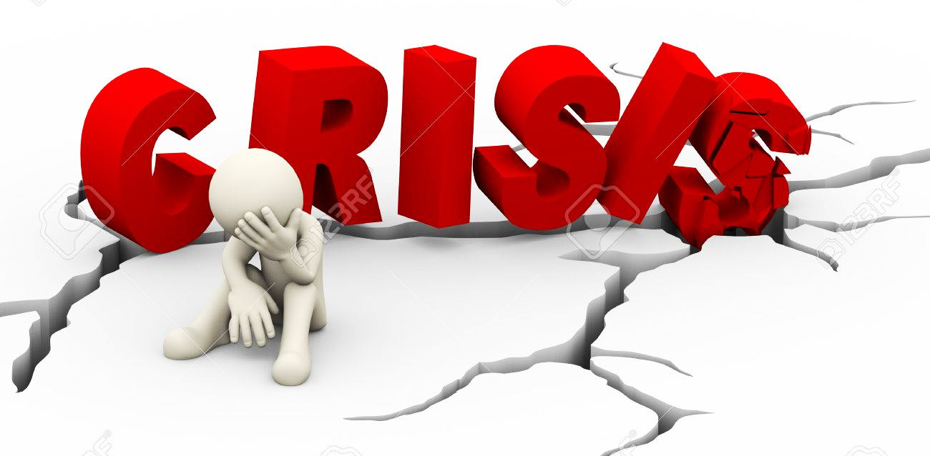
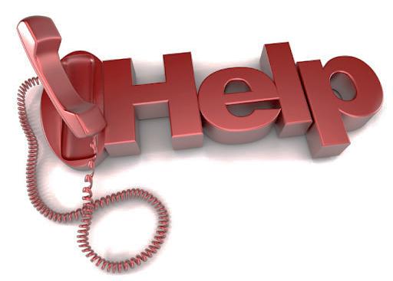
SAVJETI ZA RADNIKE
Za vrijeme pandemije pojedinci se na različite načine suočavaju sa zahtjevima koje život u novim okolnostima postavlja na njih. Situacija je na neki način utjecala na svakoga, iako se naizgled čini da se neki nose bolje nego drugi pojedinci.
Što svatko od nas može učiniti za sebe?
Važan korak je PREPOZNAVANJE SIMPTOMA STRESA. To mogu biti:
nervoza, tjeskoba, nesigurnost
iritabilnost, ljutnja, nijekanje
promjene raspoloženja
tuga, sniženo ili depresivno raspoloženje
osjećaj umora i preopterećenosti
problemi sa spavanjem, promjene u navikama
poteškoće u pažnji i koncentraciji
smanjena motivacija i produktivnost
Prepoznati i osvijestiti svoje osjećaje prvi je korak u upravljaju vlastitim emocionalnim stanjima.
ŠTO MOŽEMO UČINITI DA SAČUVAMO SVOJE MENTALNO ZDRAVLJE?
Informirajte se o situaciji uzrokovanoj COVID -19 samo kod provjerenih i stručnih izvora i pratite upute nadležnih vlasti; razumijevanje informacija i zaštitnih mjera pomoći će da se zaštitite i smanjite stres
izbjegavajte cjelodnevnu izloženost informacijama i vijestima o koronavirusu.
Podsjetite se da se ljudi diljem svijeta nalaze u nesvakidašnjoj situaciji s brojnim restrikcijama. Obratite pažnju na ono što možete kontrolirati, umjesto da brinete o okolnostima koje nisu pod vašom kontrolom.
Ostanite povezani s ljudima u vašoj okolini i vašim kolegama. Socijalna podrška je od velike važnosti u teškom vremenima.
Podijelite svoja razmišljanja s drugima. Potražite podršku i ponudite pomoć drugima. Osim što ćete na taj način dobiti osjećaj vlastite kontrole, pružena pomoć se zasigurno biti od velike važnosti onima koji su u lošijoj poziciji ili pokazuju znakove stresa.
Uspostavite dnevnu rutinu, održavajte zdrave navike i tjelesnu aktivnost. Ne zaboravite misliti na sebe i svoje dobrostanje.
Komunicirajte sa svojim kolegama i nadređenima o stresu povezanim s radom za vrijeme pandemije, izrazite što vam izaziva stres i zajednički potražite rješenja.
Ukoliko osjećate da vam je teško, ne ustručavajte se potražiti stručnu pomoć.
KONTINUIRANA IZLOŽENOST VIJESTIMA MOŽE BITI UZNEMIRAVAJUĆA I ISCRPLJUJUĆA.
VAŽNO JE BITI INFORMIRAN, ALI NE PREOPTEREĆEN INFORMACIJAMA.

Slide 15
LITERATURA I DODATNI IZVORI INFORMACIJA
Canadian Center for Occupational Health and Safety (2020). Preventing Stigma. Dostupno na: https://www.ccohs.ca/images/products/pandemiccovid19/pdf/preventing_stigma.pdf
Center for Corporate Health (2020). COVID-19: Psychosocial risks your workplace should be addressing. Dostupno na: https://cfch.com.au/2020/03/16/covid19-psychosocial-risks-workplace/
Center for Disease Control and Prevention (2020). Employees: How to Cope with Job Stress and Build Resilience During the COVID-19 Pandemic. Dostupno na: https://www.cdc.gov/coronavirus/2019-ncov/community/mental-health-non-healthcare.html
Center for Workplace Mental Health (2020). Working Remotely During COVID-19: Your Mental Health & Well-Being. Dostupno na: http://workplacementalhealth.org/getmedia/fd8a9b98-b491-4666-8f27-2bf59b00e475/Working-Remotely-During-COVID-19-CWMH-Guide
Chartered Institute of Personnel and Development (2020). Coronavirus (COVID-19):Mental health and returning to the workplace Dostupno na: https://www.cipd.co.uk/knowledge/culture/well-being/supporting-mental-health-workplace-return
HSE (2020). Talking with your workers about preventing coronavirus. Dostupno na: https://www.hse.gov.uk/news/assets/docs/talking-with-your-workers.pdf
Hrvatska psihološka komora (2020). Koronavirus i mentalno zdravlje: psihološki aspekti, savjeti i preporuke. Dostupno na: http://psiholoska-komora.hr/static/documents/HPK-Koronavirus_i_mentalno_zdravlje.pdf
International Labour Organization (2020). Managing work-related psychosocial risks during the COVID-19 pandemic. Dostupno na: https://www.ilo.org/global/topics/safety-and-health-at-work/resources-library/publications/WCMS_748638/lang--en/index.htm
International Labour Organization (2020a). In the face of a pandemic: Ensuring Safety and Health at Work. Dostupno na: https://www.ilo.org/global/topics/safety-and-health-at-work/events-training/events-meetings/world-day-safety-health-at-work/WCMS_742463/lang--en/index.htm
International Labour Organization (2020b). Keys for effective teleworking during the COVID-19 pandemic. Dostupno na: https://www.ilo.org/wcmsp5/groups/public/---ed_protect/---protrav/---travail/documents/publication/wcms_751232.pdf
OSH WIKI (2020). Practical tips to make home-based telework as healthy, safe and effective as possible. Dostupno na: https://oshwiki.eu/wiki/Practical_tips_to_make_home-based_telework_as_healthy,_safe_and_effective_as_possible
OSH WIKI (2020). COVID-19: Back to the workplace - Adapting workplaces and protecting workers. Dostupno na: https://oshwiki.eu/wiki/COVID-19:_Back_to_the_workplace_-_Adapting_workplaces_and_protecting_workers#Construction
World Health Organization (2020). Mental health and psychosocial considerations during the COVID-19 outbreak. Dostupno na: https://www.who.int/docs/default-source/coronaviruse/mental-health-considerations.pdf?sfvrsn=6d3578af_2
World Health Organization (2018.) Managing epidemics: key facts about major deadly diseases. Dostupno na: https://www.who.int/emergencies/diseases/managing-epidemics-interactive.pdf?ua=1
World Health Organization (2020). Social Stigma associated with COVID-19. Dostupno na:
https://www.who.int/docs/default-source/coronaviruse/covid19-stigma-guide.pdf

Slide 16
Ne zaboravimo brinuti o ljudima s kojima radimo. Kada radna organizacija preživi teška vremena kao što su sadašnja,
to stvara temelje odanosti i predanosti organizaciji i dugotrajnu povezanost unutar timova.

